Slide 2
Информационная платформа «Россия – страна возможностей» - это открытая площадка для общения талантливых и неравнодушных людей всех возрастов, обмена опытом между школьниками, студентами, профильными специалистами , предпринимателями, управленцами и волонтерами
Более 500 программ и направлений, общая цель которых — дать равные возможности, чтобы каждый мог проявить себя, реализовать свой талант и профессиональный потенциал, воплотить в жизнь бизнес-идеи или общественные инициативы.

Slide 5
Участие в региональных и федеральных проектах осуществимо! Поехать в «Артек», «Сириус», «Орленок», получить грант на реализацию своей идеи – реально!
Выбирай из более чем 20 направлений и действуй:
Спорт
Наука
Культура
Предпринимательство
Экология
IT – сфера
и многое другое

Slide 6
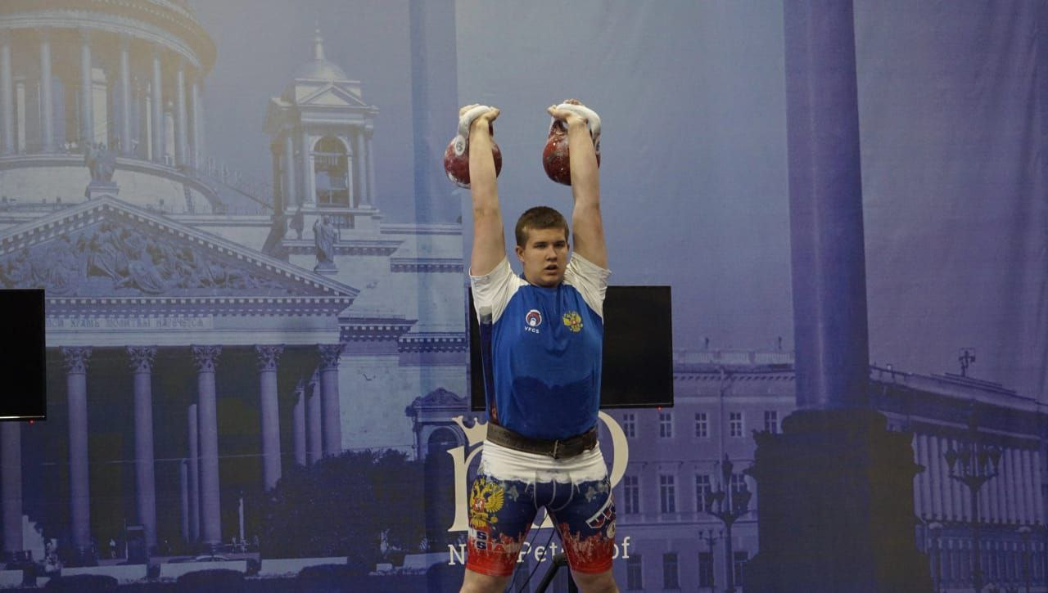
В тяжелой атлетике, как и в любом спорте, каждый рекорд – это не удача, а самодисциплина и трудолюбие!

Slide 7
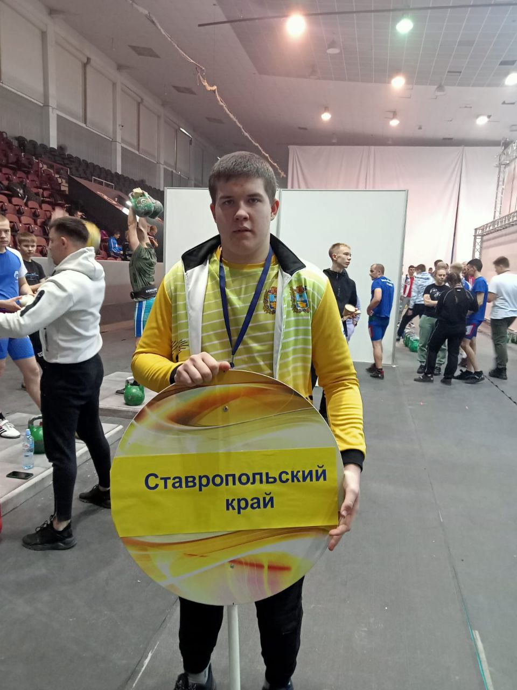
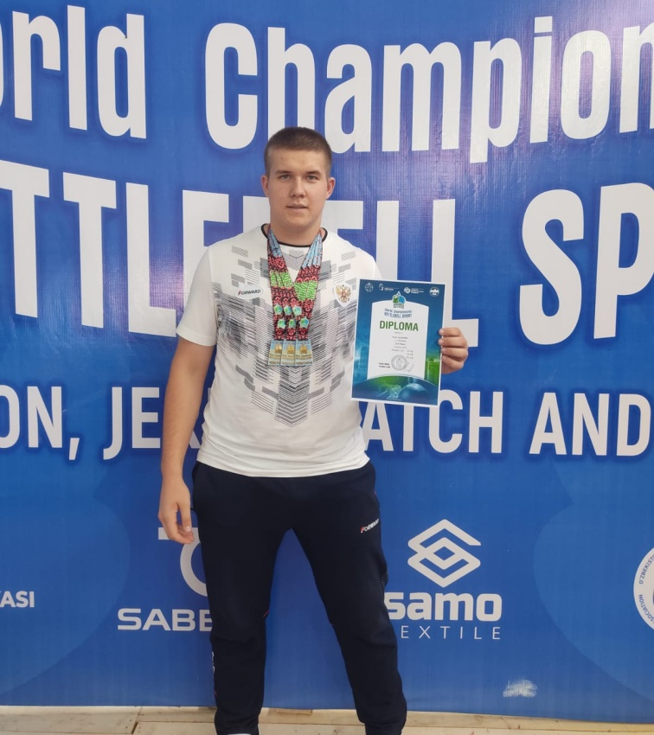
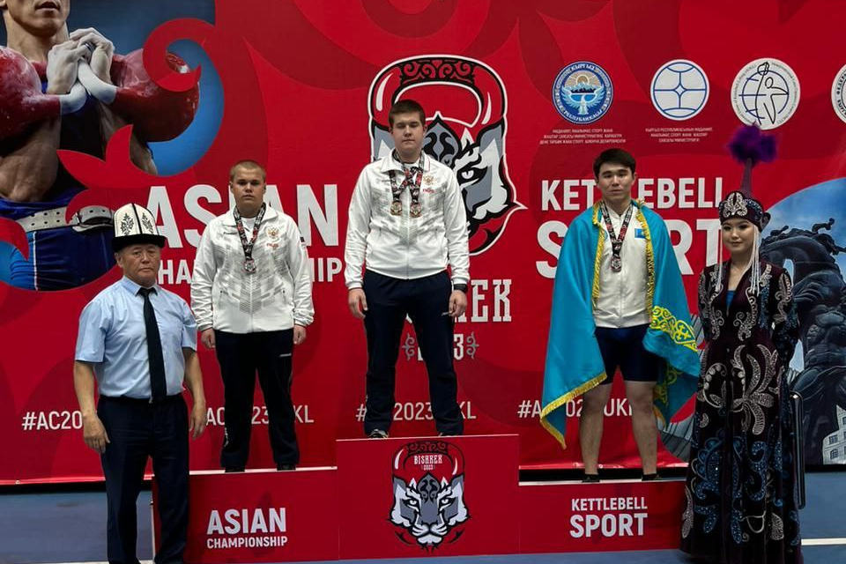
Награды Сергея Орлова - Чемпион мира по гиревому спорту (4 золота в разных дисциплинах) - Золотой призер Первенства Азии - Чемпион России по гиревому спорту среди юношей

Slide 8
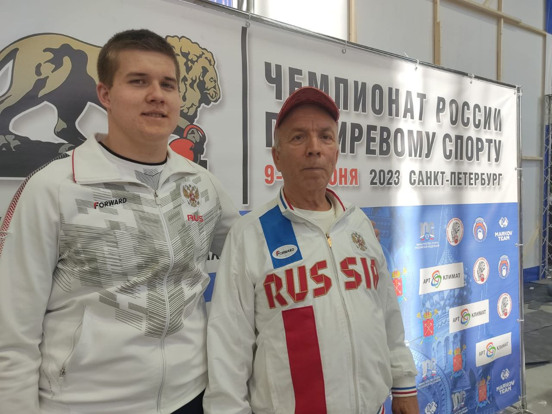
Тренер и наставник – Петров Вячеслав Аркадьевич

